Slide 1
2º Seminário de Formação
SEEDF / SUBEB / CEJAd
Currículo em Movimento da
Educação de Jovens e Adultos
EJA – Possibilidades e Desafios no DF
Maria Luiza Pinho Pereira mlpp1242@gmail.com
12 de março de 2013

Slide 2
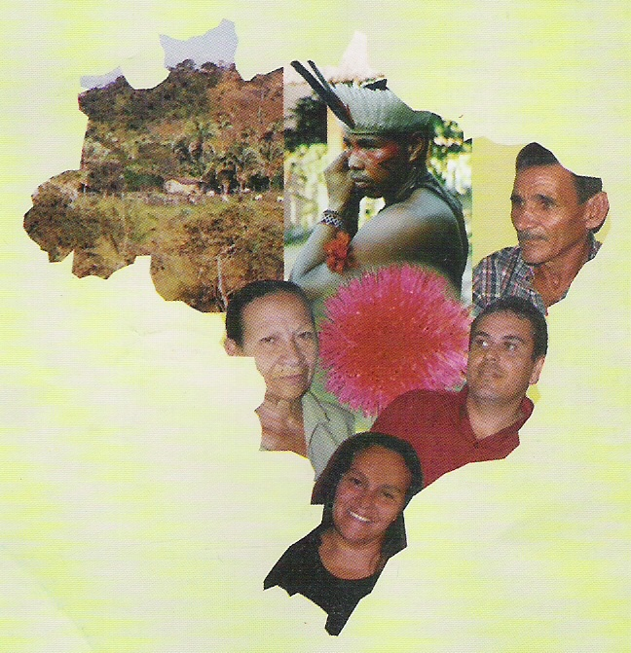
Povo Brasileiro
VII ENEJA - Brasília/DF - 2005
RIBEIRO, Darcy. O povo brasileiro - a formação e o sentido do Brasil. São Paulo. Companhia das Letras,1995.

Slide 3
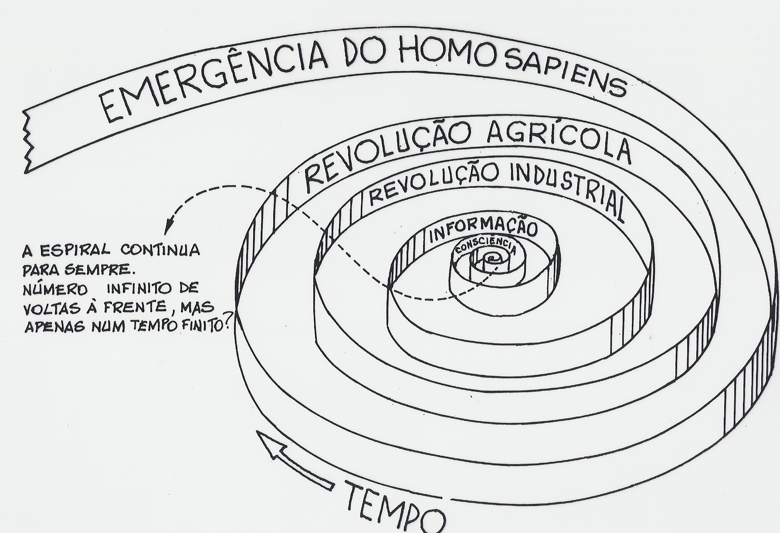
RUSSELL. Peter O buraco branco no tempo - Nossa evolução futura e o significado do agora. Tradução Merle Scoss SP: Aquariana,1999.

Slide 4
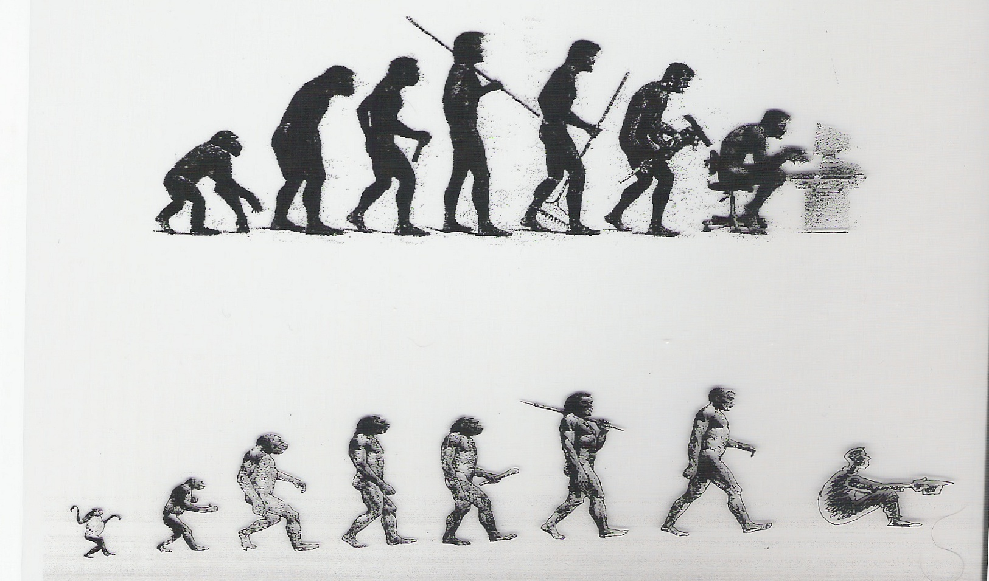
? ? ? ? ? ? ? ?

Slide 5
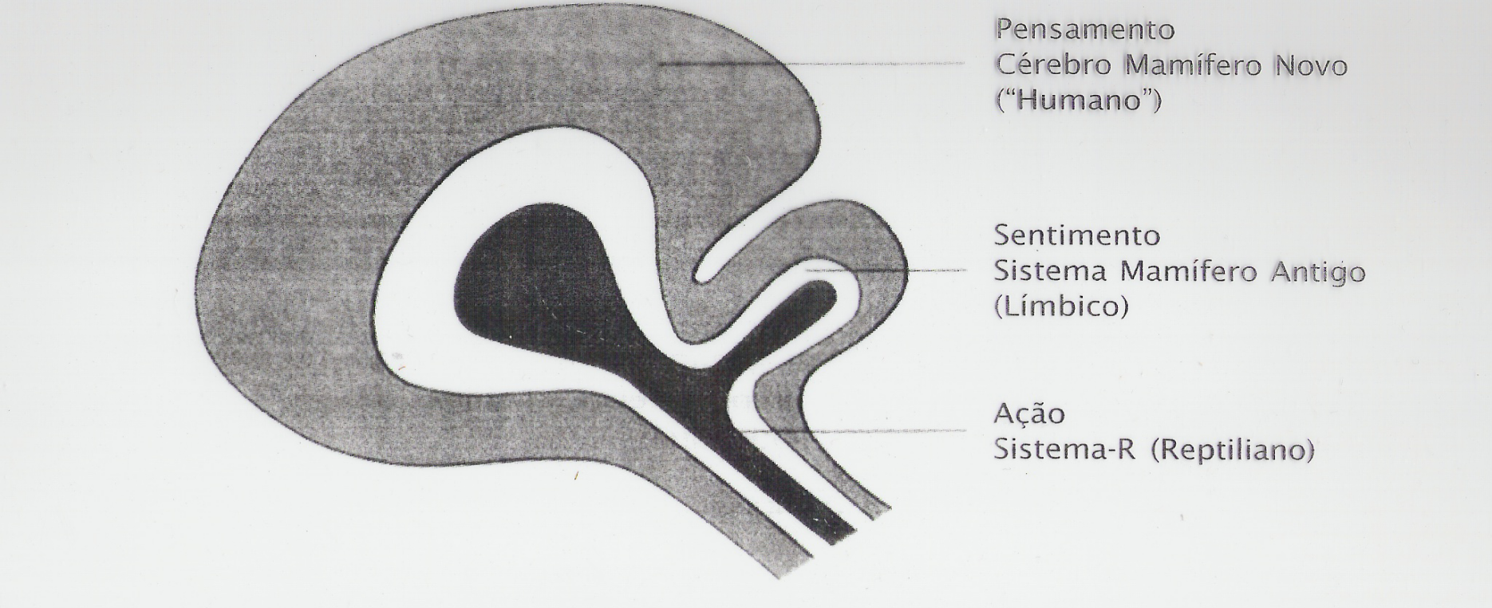
Neurofisiologia da Ação, Sentimento e Pensamento
PEARCE, J.C. O fim da evolução - reivindicando a nossa inteligência em todo o seu potencial/Tradução de Marta Rosas.SP: Cultrix,2002.

Slide 6
EDUCAÇÃO...
etimologicamente, significa:
Educare: nutrir-se
Educere / exducere: conduzir para fora

Slide 7
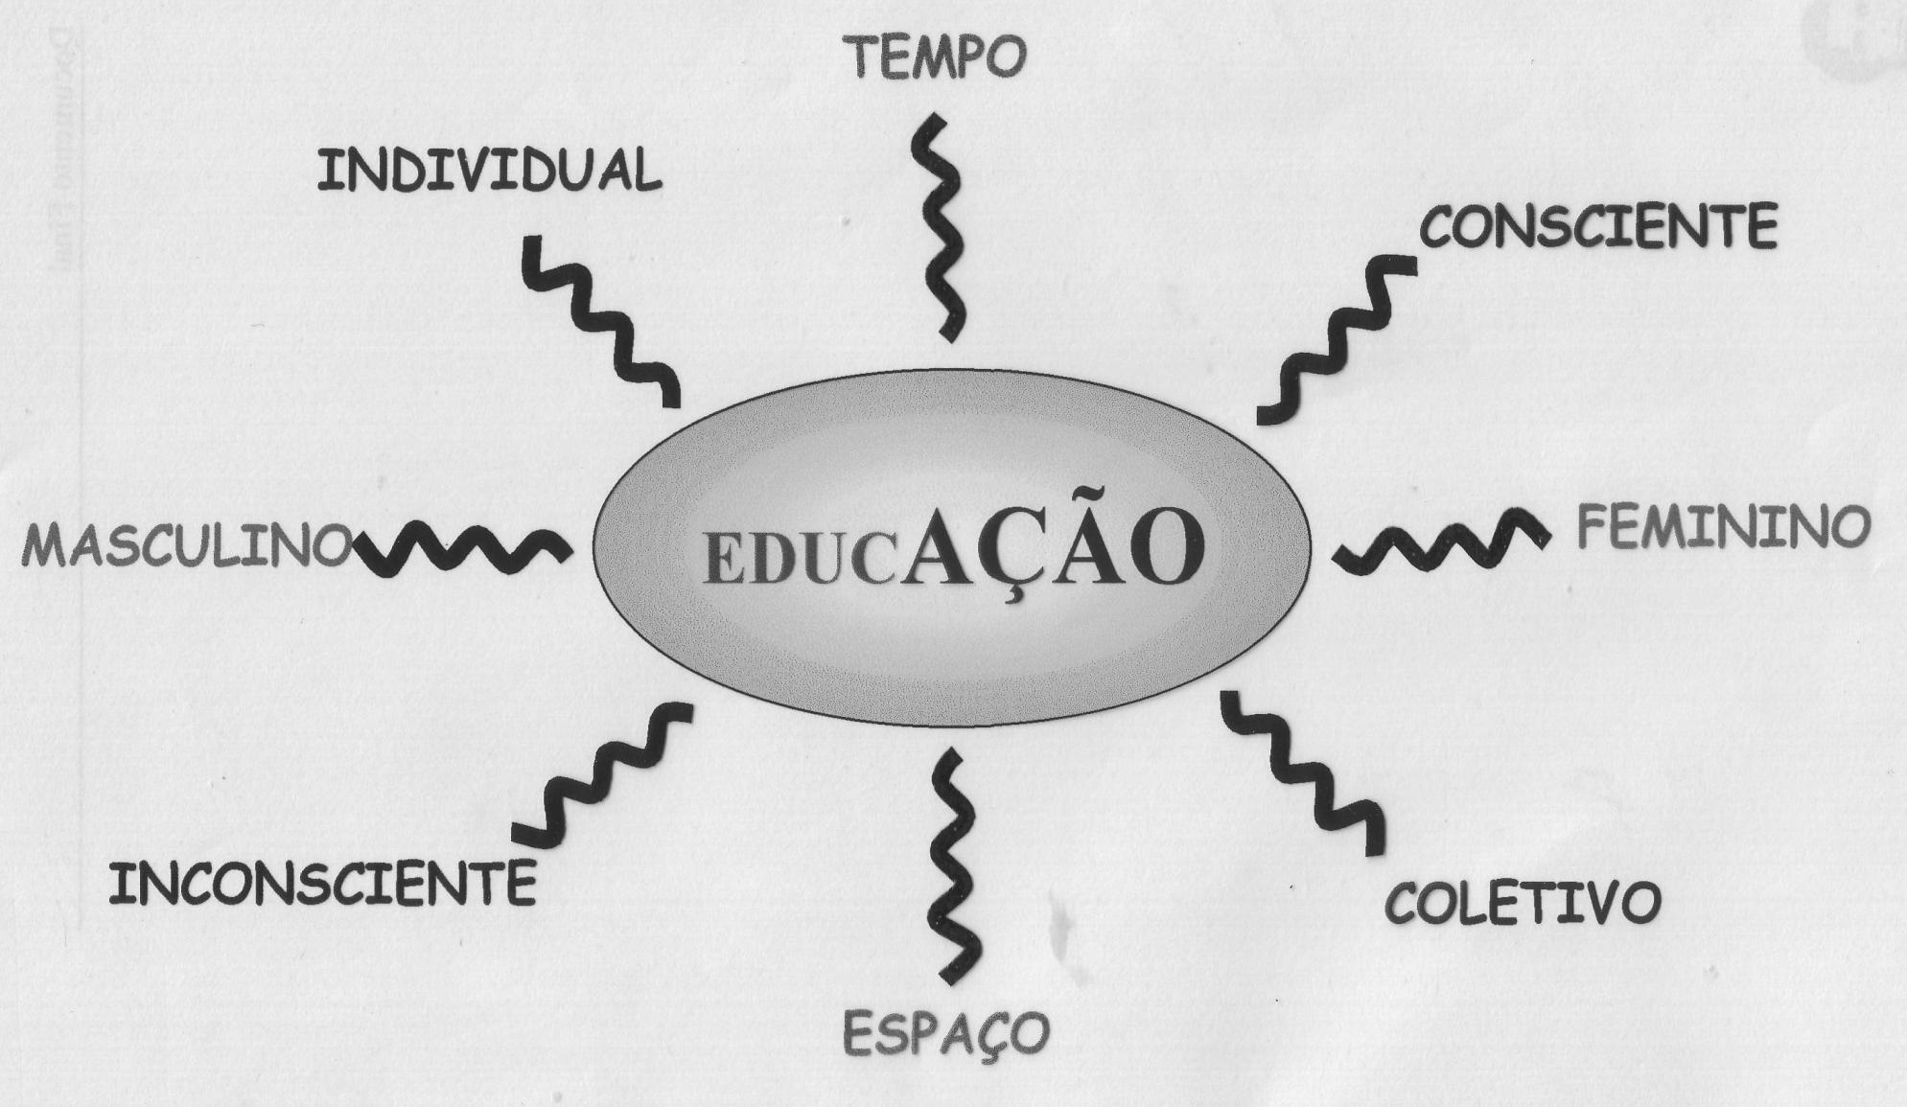
TEMPO
INDIVIDUAL
CONSCIENTE
EDUCAÇÃO
MASCULINO
FEMININO
INCONSCIENTE
COLETIVO
ESPAÇO
EXERCÍCIO PERMANENTE DAS VIBRAÇÕES

Slide 8
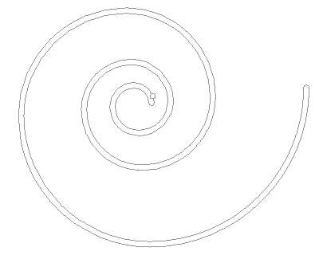
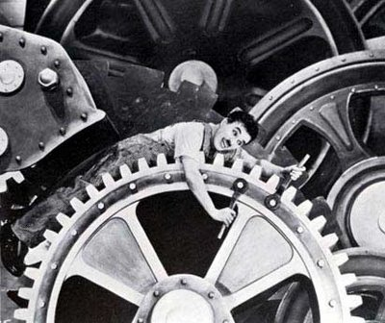
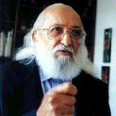
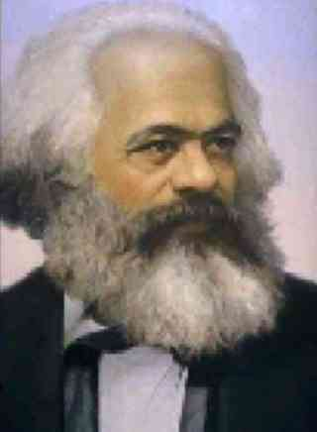
REDEFINIÇÃO
Sistema Nacional de Educação
COMUN - IDADE
SACRO - OFÍCIO
para SERVIR à Humanidade
TRABALHO como princípio formador
TRIPALIUM – três paus: instrumento de tortura
Paulo Freire
Karl Marx
Tempos Modernos - Charles Chaplin

Slide 9
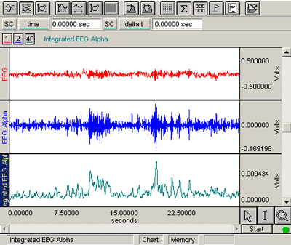
REDEFINIÇÃO
Sistema Nacional de Educação
Processo Dialético
HOMINIZAÇÃO
HUMANIZAÇÃO
INDIVIDUAÇÃO
COMUN - IDADE
SERVIR à Humanidade
PERCEPÇÃO
Automação
Robotização
Inteligência Artificial
Telemediática
Nanotecnologia
Virtualidade Real
Ambiente Virtual
Telepatia
Telecinesia
Teleolfato
Clarividência
Premonição
EMOÇÃO
MENTE
INTUIÇÃO
ANGELIM, M.L.P. A Teleducação nos tempos da internet. In MELO, J. M. et al (orgs.) Educomídia, alavanca da cidadania: o legado utópico de Mário Kaplún. São Bernardo Campo: Cátedra UNESCO: Universidade Metodista de São Paulo, 2006.

Slide 10
EDUCAÇÃO
INFORMAÇÃO
COMUNICAÇÃO

Slide 11
SUBJETIVIDADE
APRENDIZAGEM
COMUNICAÇÃO
SINGULARIDADE
PRESENCIAL
A DISTÂNCIA
AMBIENTE VIRTUAL
ANGELIM, M.L.P. A Teleducação nos tempos da internet. In MELO, J. M. et al (orgs.) Educomídia, alavanca da cidadania: o legado utópico de Mário Kaplún. São Bernardo Campo: Cátedra UNESCO: Universidade Metodista de São Paulo, 2006.

Slide 12
Pedagogia do Oprimido - 1968
Paulo Freire (1921-1997)
“Ninguém liberta ninguém, ninguém se liberta sozinho: os homens se libertam em comunhão”
“Ninguém educa ninguém, ninguém educa a si mesmo, os homens se educam entre si, mediatizados pelo mundo”
“A educação autêntica, repitamos, não se faz de A para B ou de A sobre B, mas de A com B, mediatizados pelo mundo”
FREIRE, Paulo. Pedagogia do Oprimido. 20ed.Rio de Janeiro: Paz e Terra, 1987.

Slide 13
?
AUTO-GESTÃO
GESTÃO DEMOCRÁTICA
PATENTES
LUCROS
PARTICIPAÇÃO
público
privado
CONDIÇÕES DE TRABALHO
SALÁRIO

Slide 14
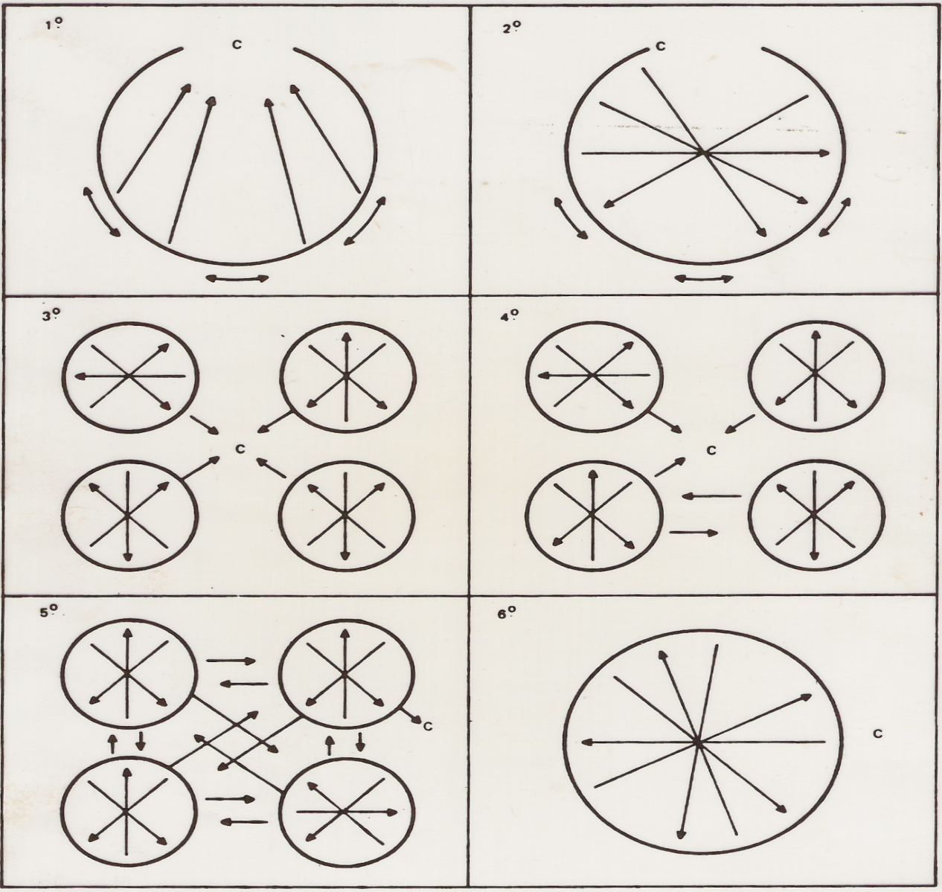
Tecendo a aprendizagem em rede
ANGELIM, M.L.P. Educar é descobrir - um estudo observacional exploratório. Brasília. Universidade de Brasília (dissertação de mestrado), 1988. 2v.

Slide 15
ACRÉSCIMO na L.D.B. n° 9394/96
Art. 1º
A educação abrange os processos formativos que se desenvolvem na vida familiar, na convivência humana, no trabalho, nas instituições de ensino e pesquisa, nos movimentos sociais e organizações da sociedade civil, nas manifestações culturais e ambientes virtuais.
& 1° -
Esta lei disciplina a educação escolar, que se desenvolve, predominante, por meio do ensino, em instituições próprias.
& 2º -
A educação escolar deverá vincular-se ao mundo do trabalho e à prática social.

Slide 16
Saberes Coletivos - Diálogos entre Trabalhadores
Área do Conhecimento Disciplinar
Fontes
Associação de Pesquisadores
http://forumeja.org.br/df/areasconhecimento
http://forumeja.org.br/df/transdisciplinaridade

Slide 17
Saberes Coletivos - Diálogos entre Trabalhadores
Sujeitos Aprendizes
Mundo do Trabalho
Família
Lazer
Estudo
Amigos
“Religião”
Política

Slide 18
Saberes Coletivos - Diálogos entre Trabalhadores
Escola Pública
Gestão Democrática - Conselho Escolar
Projeto-Político-Pedagógico

Slide 19
Saberes Coletivos - Diálogos entre Trabalhadores
Lógicas de Aprendizagens
Ambientes
Escola (sala, oficina, quadra, laboratório, etc)
Natureza
Virtual / Convergência Digital
Outros
Linguagens
Oral / áudio
Escrita
Imagem
Audiovisual
Multimídia

Slide 20
Saberes Coletivos - Diálogos entre Trabalhadores
Lógicas de Aprendizagens
Sujeitos
Aprendizes
Área de Conhecimento
Disciplinar
Escola
Pública

Slide 21
Saberes Coletivos - Diálogos entre Trabalhadores
Lógicas de Aprendizagens
Sujeitos
Aprendizes
Área de Conhecimento
Disciplinar
Escola
Pública

Slide 22

forumeja.org.br

Slide 23
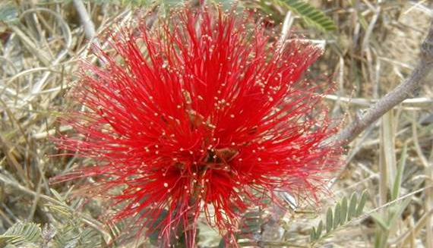
Calliandra – Flor símbolo do Cerrado
Nome Científico: Calliandra dysantha Benth.
Família: Leguminosae.
Nomes populares: Esponjinha, Flor-de-Cabocla, Ciganinha (MG), Flor-de-Cerrado, Flor-de-Brasília.
Origem/Ocorrência: Espécie brasileira.
Habitat: Cerrado
Floração: outubro a junho.
Frutificação: novembro a junho.
Distribuição geográfica: BA, CE, DF, GO, MG, MS, MT, SP, TO.
Descrição: Arbusto, até 2m. Caule piloso. Folhas alternas, compostas com folíolos pequenos. Inflorescência vistosa com flores pequenas e estames longos vermelhos. Fruto piloso ferrugíneo.
Utilização: Planta com uso medicinal. Em Minas Gerais, o chá da raiz é empregado para regularizar a menstruação e o macerado da inflorescência em problemas dermatológicos. O fruto seco pode ser usado em arranjos artesanais.
Fonte: Guia de Plantas do Cerrado utilizado na Chapada dos Veadeiros. Brasília: WWF – Brasil, 2001.

